Slide 1
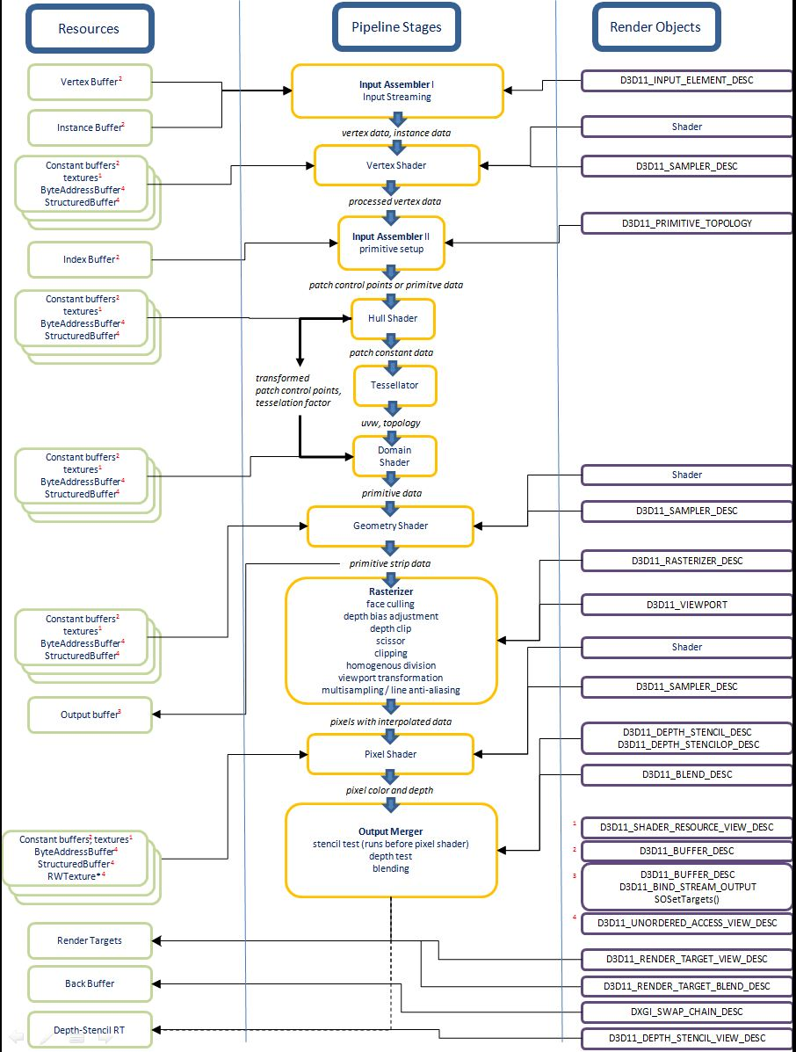

GameEngineResources가 의미하는 것이
바로 DirectXResource에 해당하는 인터페이스를 랩핑하려는
목적의 클래스들의 부모가 되게하려는 것.

Slide 2


Slide 3
인풋어셈블러 1 단계
버텍스 버퍼

Slide 4
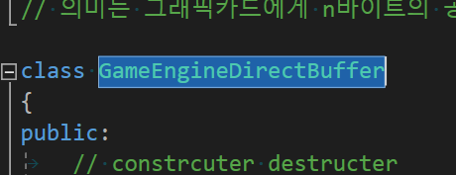
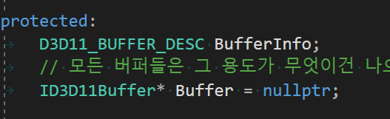
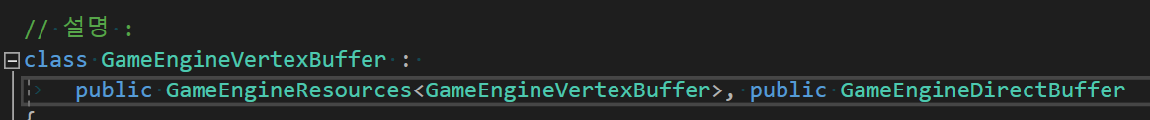
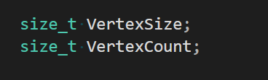
랜더링 파이프라인에서
모든 버퍼류를 만들때 사용하기 위해서
부모 클래스를 하나 만들고 맴버변수는 왼쪽과 같이
만들었다.

Slide 5
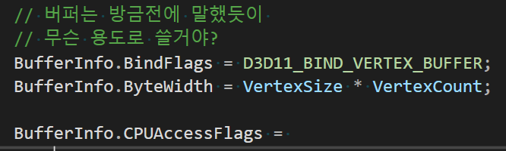

버퍼를 만들때는 무슨 용도로 만들려고 하는지를 정해주는것이 가장 중요하고.
CPU 일반적인 코딩인터페이스를 통해서 수정할 수 있냐?
아래 프레젠테이션을 보자.

Slide 6
RAM
그래픽카드 RAM
버텍스 버퍼
10
우리프로그램
코드
CPU
스왑체인
데이터
랜더 타겟
힙
스택
Int a = 10

Slide 7
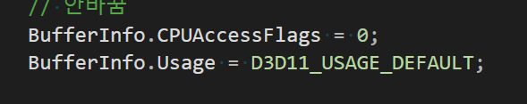
그래픽카드에 만들어진 메모리를 내가 수정하지 않겠다라고 하는것.
다음 옵션은 Usage인데 변경 방식과 접근 방식을 의미한다. 아래를 보자.

Slide 8
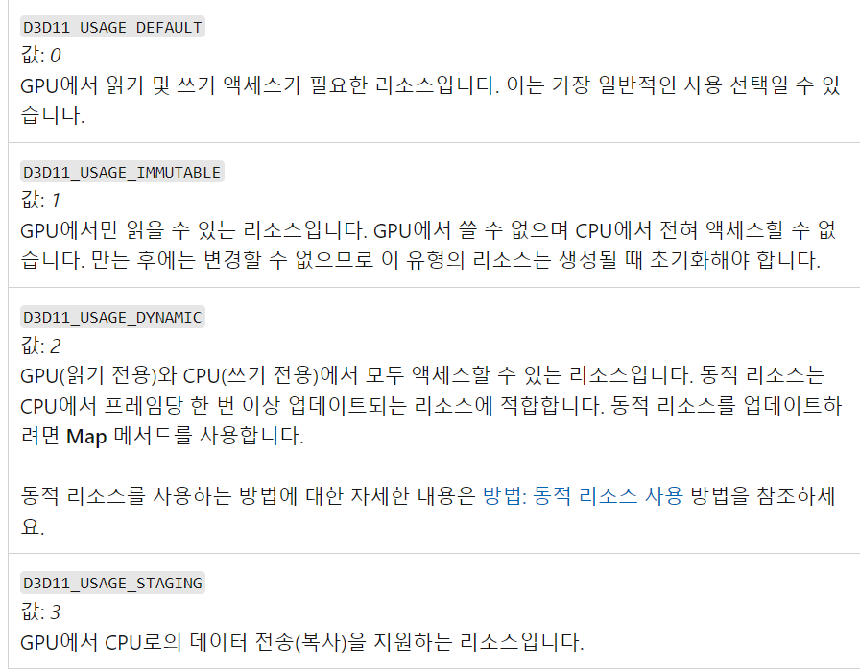

에서만
비트코인 그래픽카드로 계산하고 CPU에서 받아서 그걸 이용할때.

Slide 9
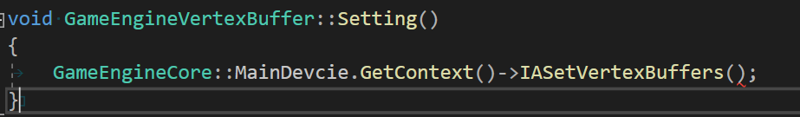


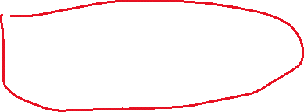





세팅 함수는 당연히 컨텍스트를 사용하고.
IA Set VertexBuffer
랜더링
파이프라인
단계
세팅이냐
얻어오는 거냐
세팅하려는 리소스가
어떤 형태의 리소스냐.

Slide 10
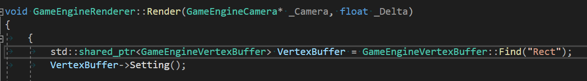
인풋 어셈블러의 1단계인 버텍스 버퍼를 세팅할 수 있게 되었다. 다음은 인풋 레이아웃이다.
클리어
여기

Slide 11

인풋어셈블러 1 단계
인풋 어셈블러

Slide 12
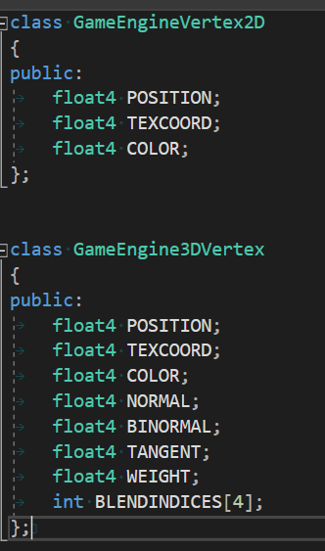
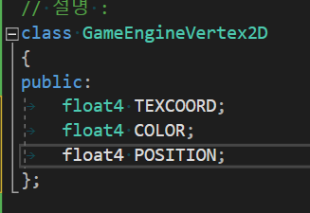
버텍스버퍼의 점 1개의 크기는 지맘대로 만들 수 있다. 어차피 버텍스버퍼라는 걸 만들어 보니
점 1개를 n바이트로 잡고 x개를 넣어서 버텍스버퍼를 만들수가 있다. N이 좀 자유롭죠.
내마음대로 만들 수가 있다.
그런데 아래와 같이 고치면 그걸 다이렉트가 알아서 알아낼까?
절대로 못 알아 낸다.
그래서 알려주기 위한 리소스를 만들어야 한다.

Slide 13
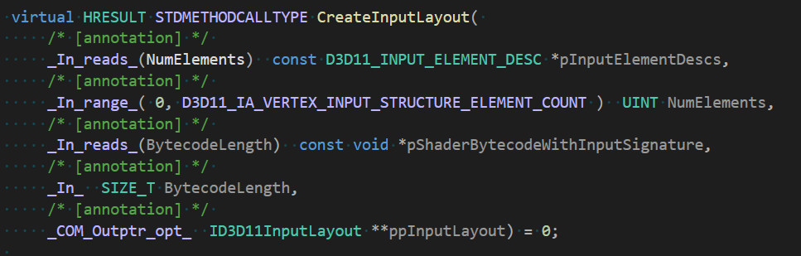
내가 만든 버텍스 버퍼의 구조를 알게할 만한 랜더리파이프라인 요소를 만들어야 하고
이것을 인풋 어셈블러라고 부른다.
만들때는 다음과 같은 함수를 쓰는데.

Slide 14
